Slide 1
ANTIBIÓTICOS NA PEDIATRIA
Profª Mônica Roseli Brito Galdino
março - 2025

Slide 2
ASPECTOS GERAIS
PAPEL DOS ANTIBIOTICOS NA PEDIATRIA
USO INDISCRIMINADO
PROFISSIONAL DA SAÚDE
FAMÍLIA
Antibióticos na Pediatria

Slide 3
CUIDADOS NA PRESCRIÇÃO DE ANTIBIÓTICOS NA PEDIATRIA
TIPO DE INFECÇÃO
AGENTE ETIOLÓGICO
DOSAGEM
INTERVALO
VIA DE ADMINISTRAÇÃO
EVENTOS ADVERSOS
PALATABILIDADE
CUSTO.
Antibióticos na Pediatria

Slide 4
INDICAÇÃO
PROFILAXIA
INFECÇÕES BACTERIANAS

Slide 5
EFEITOS COLATERAIS
REAÇÕES ALÉRGICAS
Podem incluir erupções cutâneas e anafilaxia, sendo essenciais monitorar a intolerância.
Antibióticos na Pediatria
DISTÚRBIOS GASTROINTESTINAIS
DESEQUILÍBRIOS NA FLORA
diarreia, dores abdominais, náuseas, vômitos
O uso excessivo pode causar infecções fúngicas ou bacterianas secundárias.

Slide 6
Resistência Bacteriana
DESAFIOS CRESCENTES
Antibióticos na Pediatria
A resistência bacteriana tem crescido, sendo causada pela prescrição inadequada e uso excessivo, necessitando de estratégias efetivas de controle.

Slide 7
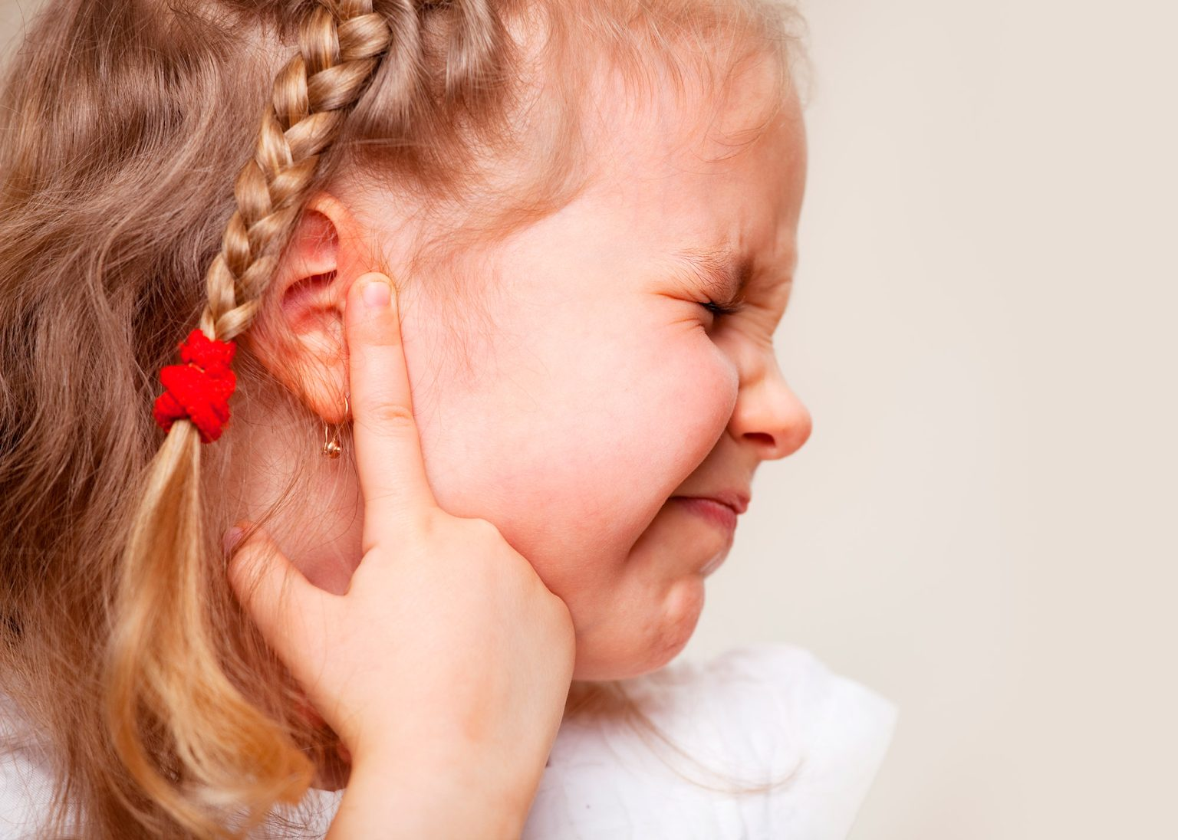
INFECÇÕES X ANTIBIÓTICOS
SINUSITE BACTERIANA / OTITE MÉDIA AGUDA BACTERIANA
Streptococcus pneumoniae
Haemophylus influenzae
Moraxella catarrhalis,
Staphylococcus aureus.

Slide 8
AMOXICILINA
SINUSITE BACTERIANA / OTITE MÉDIA AGUDA BACTERIANA
Apresentação: suspensão 250mg/5ml e 400mg/5ml
Via de administração: via oral
Dose: 40-50mg/kg/dia
Intervalo: 250mg- 8/8h ou 400mg- 12/12h
Tempo: 7 dias
Nas infecções recorrentes ou resistência: 80mg/kg/dia 8/8h
pode dobrar a dose antes de pensar em trocar o antibiótico, caso a criança tolere, pois pode ocorrer aumento dos eventos adversos como dor abdominal e diarreia.

Slide 9
AMOXICILINA/CLAVULANATO
Nas infecções resistentes a amoxicilina ou crianças com infecções de repetição, com uso recente de amoxicilina, ou que não tolerem dose aumentada da amoxicilina.
Apresentação: suspensão 250mg/5ml e 400mg/5ml
Via de administração: via oral
Dose: 45mg/kg/dia da amoxicilina
Intervalo: 250mg- 8/8h ou 400mg- 12/12h
Tempo: 7 dias
SINUSITE BACTERIANA / OTITE MÉDIA AGUDA BACTERIANA

Slide 10
AZITROMICINA
SINUSITE BACTERIANA / OTITE MÉDIA AGUDA BACTERIANA
Apresentação: suspensão 200mg/5ml (FRASCOS COM 600/900/1500 MG)
Via de administração: oral
Dose: 10mg/kg/dia
Intervalo:1x ao dia
Tempo: 3 – 5 dias

Slide 11
CEFACLOR
SINUSITE BACTERIANA / OTITE MÉDIA AGUDA BACTERIANA
Apresentação: suspensão 250mg/5ml e 375mg/5ml
Via de administração: oral
Dose: 40mg/kg/dia
Intervalo: 250mg-8/8h ou 375mg-12/12 horas
Tempo: 7 dias

Slide 12
AXETIL-CEFUROXIMA
SINUSITE BACTERIANA / OTITE MÉDIA AGUDA BACTERIANA
Apresentação: suspensão 250mg/5ml
Via de administração: oral
Dose: 10-15mg/kg/dia
Intervalo: 12/12 horas
Tempo: 7 dias

Slide 13
CLARITROMICINA
SINUSITE BACTERIANA / OTITE MÉDIA AGUDA BACTERIANA
Apresentação: suspensão125mg/5ml e 250mg/5ml
Via de administração: oral
Dose: 7,5mg/kg/dia
Intervalo: 12/12 horas
Tempo: 7 dias

Slide 14
CEFDINIR
SINUSITE BACTERIANA / OTITE MÉDIA AGUDA BACTERIANA
Cefalosporina de terceira geração, pode ser usada nos quadros de resistência bacteriana.
Apresentação: suspensão 250mg/5ml
Via de administração: oral
Dose: 14mg/kg/dia
Intervalo: 24/24h
Tempo: 7 dias

Slide 15
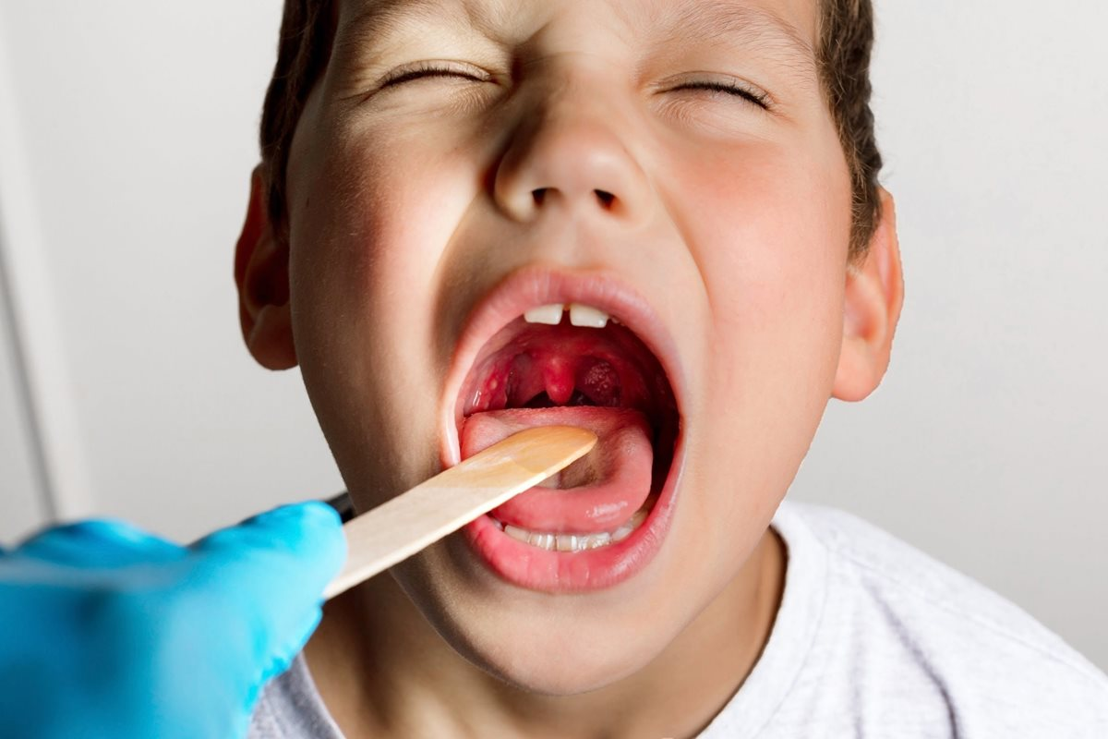
INFECÇÕES X ANTIBIÓTICOS
AMIGDALITE AGUDA BACTERIANA
Streptococcus beta hemolítico do grupo A

Slide 16
PENICILINA BENZATINA
AMIGDALITE AGUDA BACTERIANA
Apresentação: Frasco-ampola 600.000U e 1.200.000U
Via de administração: intramuscular profunda
Forma de administração:
Diluir 1 frasco ampola 1.200.000 em 4ml do diluente (300.000/ml)
1 frasco ampola 600.000 em 2ml do diluente (300.000/ml)
Dose: 50.000U /kg
Tempo de uso: dose única

Slide 17
OUTRAS OPÇÕES
AMIGDALITE AGUDA BACTERIANA
AMOXICILINA
AMOXICILINA COM CLAVULANATO
Se Alergia a Penicilina ou resistência
AZITROMICINA
CEFALOSPORINAS: AXETIL-CEFUROXIMA/ CEFACLOR/CEFDINIR
CLARITROMICINA

Slide 18
INFECÇÕES X ANTIBIÓTICOS
FEBRE REUMÁTICA
Streptococcus beta hemolítico do grupo A de Lancefield

Slide 19
TRATAMENTO
FEBRE REUMÁTICA
PENICILINA BENZATINA
Apresentação: Frasco-ampola 600.000U e 1.200.000U
Via de administração: intramuscular profunda
Diluir 1 frasco ampola 1.200.000 em 4ml do diluente (300.000/ml)
1 frasco ampola 600.000 em 2ml do diluente (300.000/ml)
Dose: 50.000U /kg dose única

Slide 20
TRATAMENTO
FEBRE REUMÁTICA
PENICILINA V (Pen-Ve-Oral®)
fenoximetilpenicilina potássica
Maiores de 5 anos
Apresentação: Pó para solução oral
Após reconstituição 80.000 UI / mL
Via de administração: ORAL
Dose: Criança 50.000U/kg/dia 6/6h ( max 500.000U/dose)
Tempo: 10 dias

Slide 21
TRATAMENTO SE ALERGIA A PENICILINA
FEBRE REUMÁTICA
AZITROMICINA
DOSE: 12MG/KG/DIA (MAX 500MG) 1X AO DIA POR 5 DIAS
CLINDAMICINA
DOSE: 20MG/KG/DIA (MAX 300MG/DOSE) 8/8H VO POR 10 DIAS
CLARITROMICINA
DOSE:15MG/KG/DIA 12/12H VO POR 10 DIAS

Slide 22
SE ALERGIA A PENICILINA PROFILAXIA
FEBRE REUMÁTICA
Sulfadiazina
Dose:
500mg/dia até 30 kg e
1g/dia acima desse peso, diariamen te.

Slide 23
PROFILAXIA
FEBRE REUMÁTICA
PENICILINA BENZATINA
Menor que 20kg- 600.000U
Maior que 20kg- 1200.000U
A cada 21 dias sem cardiopatia até 21anos ou 5 anos após o ultimo surto
Com cardiopatia até 25 anos ou 10 anos após o ultimo surto.

Slide 24
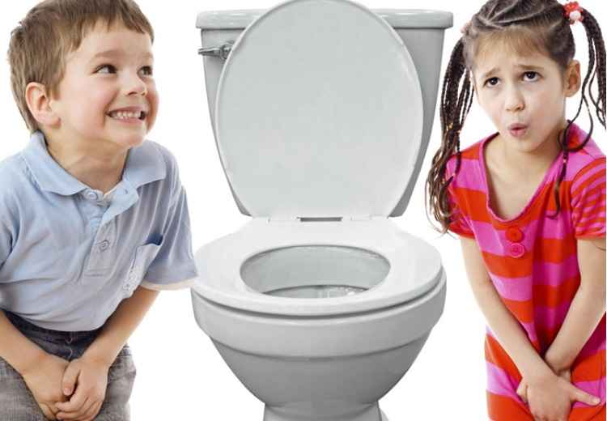
INFECÇÕES X ANTIBIÓTICOS
INFECÇÃO URINÁRIA
Importante antes do início do antibiótico solicitar cultura da urina.
Essa solicitação não deve retardar o início do tratamento se os sintomas forem indicativos de infecção.
No entanto nos guiará caso a resposta ao tratamento não seja satisfatória.

Slide 25
TRATAMENTO
INFECÇÃO URINÁRIA
CEFALEXINA
Apresentação: suspensão 250mg/5ml
Via de administração: oral
Dose: 50-100mg/kg/dia
Intervalo:6/6h
Tempo: 7 dias

Slide 26
TRATAMENTO
INFECÇÃO URINÁRIA
CIPROFLOXACINO
Apresentação: comprimido 500mg
Na criança pode ser prescrito para farmácia de manipulação em xarope 150mg/ml
Via de administração: oral
Dose: 15mg/kg/dose12/12h
Tempo: 7 dias

Slide 27
TRATAMENTO
INFECÇÃO URINÁRIA
AXETIL-CEFUROXIMA
CEFDINIR
AMICACINA
Apresentação: ampolas 50mg/ml 125mg/ml 250mg/ml
Via de administração: intravenosa ou intramuscular
Dose: 15mg/kg/dia 24/24h
Tempo: 7 dias

Slide 28
TRATAMENTO
INFECÇÃO URINÁRIA
GENTAMICINA
Apresentação: ampolas 10mg/ml 20mg/ml 40mg/mg 80mg/2ml
Via de administração: intravenosa ou intramuscular
Dose: 5mg/kg/dia 24/24h
Tempo: 7 dias

Slide 29
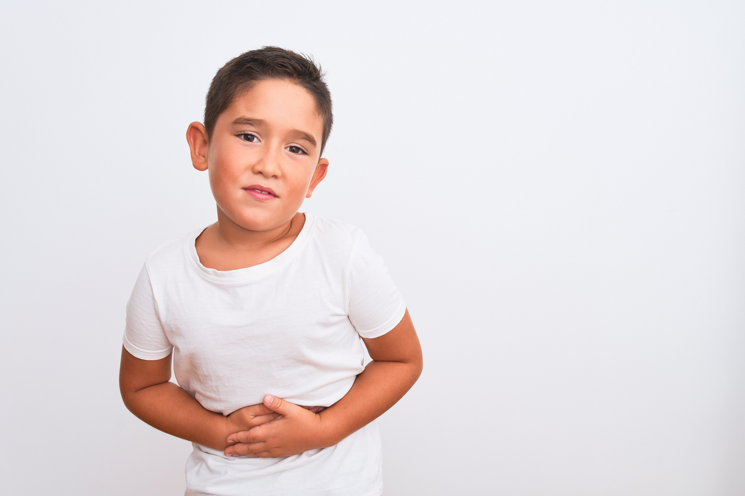
INFECÇÕES X ANTIBIÓTICOS
INFECÇÕES DO TRATO GASTRINTESTINAL
Importante ressaltar o elevado uso indiscriminado e sem indicação nesse tipo de infecção. Lembrar sempre que o tratamento principal é a hidratação da criança.
O antibiótico tem sua indicação nas infecções bacterianas com presença de sangue nas fezes.

Slide 30
TRATAMENTO
INFECÇÕES DO TRATO GASTRINTESTINAL
AZITROMICINA
CIPROFLOXACINO

Slide 31
TRATAMENTO
INFECÇÕES DO TRATO GASTRINTESTINAL
CEFTRIAXONA
DOSE: 50-100MG/KG/DIA
APRESENTAÇÃO : FRASCO AMPOLA 500MG E 1000MG
RECONSTITUIR SE 500MG EM 5ML E SE 1G EM 10ML
CADA ML DA SOLUÇÃO TERÁ 100MG
INTERVALO 12/12H
TEMPO 5-7 DIAS

Slide 32
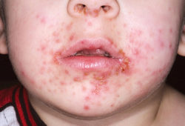
INFECÇÕES X ANTIBIÓTICOS
PIODERMITES
CAUSADAS PRINCIPALMENTE POR ESTREPTOCOCOS E ESTAFILOCOCOS

Slide 33
TRATAMENTO
PIORDERMITES
CEFALEXINA
AZITROMICINA
AXETIL-CEFUROXIMA
CEFDINIR
CEFACLOR

Slide 34
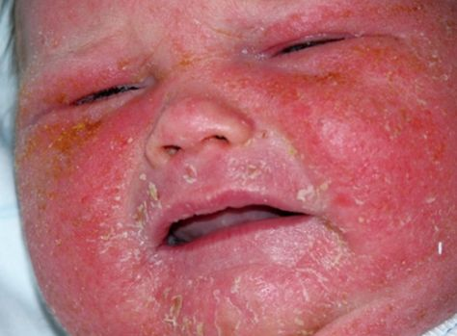
INFECÇÕES X ANTIBIÓTICOS
SINDROME DA PELE ESCALDADA
CAUSADA PRINCIPALMENTE POR ESTAFILOCOCOS
Ficar sempre atento a evolução rápida dessa patologia e a indicação de internação

Slide 35
TRATAMENTO
Síndrome da pele escaldada
CEFALEXINA
CEFACLOR
CEFNIDIR

Slide 36
TRATAMENTO PACIENTE INTERNADO
Síndrome da pele escaldada
OXACILINA
VIA DE ADMINISTRAÇÃO: ENDOVENOSA
APRESENTAÇÃO: FR AMPOLA 500MG
DILUIR COM 5ML DE AD- CADA ML=100MG
DOSE: 100-200MG/KG/DIA 6/6H
DURAÇÃO: 7 DIAS

Slide 37
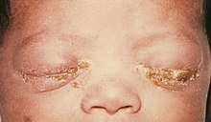
INFECÇÕES X ANTIBIÓTICOS
CONJUNTIVITE NEONATAL
Nos casos mais simples pode ser tratado ambulatorialmente com colírio antibiótico

Slide 38
TRATAMENTO
CONJUNTIVITE NEONATAL
1-TOBRAMICINA COLÍRIO
Apresentação: colírio
Via de administração: tópico ocular
Instilar 1 gota em cada olho 4/4h ou 6/6h
Tempo: 7 dias

Slide 39
TRATAMENTO
Síndrome da pele escaldada
CIPROFLOXACINO COLÍRIO
Apresentação: colírio
Via de administração: tópico ocular
Instilar 1 gota em cada olho 4/4h ou 6/6h
Tempo: 7 dias

Slide 40
TRATAMENTO
Conjuntivite Neonatal
CIPROFLOXACINO COLÍRIO
Apresentação: colírio
Via de administração: tópico ocular
Instilar 1 gota em cada olho 4/4h ou 6/6h
Tempo: 7 dias

Slide 41
REFERÊNCIAS
LOPEZ, Fabio Ancona; CAMPOS JUNIOR, Dioclecio. Tratado de pediatria: Sociedade Brasileira de Pediatria. 5. ed. Manole, SP: Manole, 2021.
NELSON, Waldo E.; BHERMAN, Richard E.; KLIEGMAN, Robert M. Tratado de Pediatria. 21. ed. Rio de Janeiro: Guanabara Koogan, 2022
‎ WECKX, L.l.M; SAKANOA, E. Antibióticos em Otorrinolaringologia Pediátrica.
In Antibióticos na Prática Clínica Pediátrica. Módulo B. Fasc XIV. Sociedade Brasileira de Pediatria. 2003

Slide 42
OBRIGADA!
Antibióticos na Pediatria

